Slide 1
Конкурентоспроможність товарів і послуг на світовому ринку

Slide 2
1. Фактори та чинники конкурентоспроможності товару на світовому ринку.
Конкурентоспроможність товарів - це здатність товарів відповідати вимогам конкурентного ринку, запитам покупців у порівнянні з іншими аналогічними товарами, представленими на ринку.
Конкурентоспроможність визначається, з одного боку, якістю товару, його технічним рівнем, споживчими властивостями і, з іншого боку, цінами пропозиції, встановлюваними продавцями товарів. Крім того, на конкурентоспроможність впливають мода, продажний і післяпродажний сервіс, реклама, імідж виробника, кількість конкуруючих продавців, ситуація на ринку, коливання попиту. Конкурентоспроможність товару - поняття відносне, її можна прогнозувати в процесі розробки зразків, проте реальна конкурентоспроможність оцінюється тільки на ринку при зіставленні як з характеристиками, так і з умовами продажу і сервісу аналогічних товарів-конкурентів.

Slide 3
Фактори конкурентоспроможності товару за стадіями відтворення продукту
Стадії відтворення продукту | Фактори
Виробнича стадія | Технічні: якість, міцність, надійність, безпечність. Економічні: матеріаломісткість, енергоспоживання, габарити, об'єм, вага, концентрація. Естетичні: художня виразність та колорит, раціональна організація форми, цілісність композиції. Екологічні: вплив на природне та предметне середовища. Експлуатаційні: простота користування (приготування), комфортність, ремонтопридатність, зручність в експлуатації
Стадія продажу | Споруда крамниці: інтер'єр, ергономічні умови Процес продажу: кваліфікація персоналу, швидкість обслуговування, знання іноземних мов Сервіс у процесі продажу: консультація персоналу, доставка, підгонка, монтаж, установка на місці. Гуртовий продаж: франчайзинг, мерчендайзинг, фірмова мережа, дистриб’ютори Умови контракту: ціна, знижка, система оплати Законодавство з регулювання обміну: мито, податки, дотації, правовий захист товару
Споживання, користування | Сервіс у процесі користування, споживання: мережа пунктів ремонту та гарантійного обслуговування Післяпродажний період: використання за повторним призначенням, продовження експлуатації через оновлення

Slide 4
До основних критеріїв конкурентоспроможності належать:
1. Рівень якості товару та його стабільність
2. Соціальна адресність
3. Свідчення достовірності: спеціальне і захисне маркування товарів
4. Безпечність продукції
5. Споживча новизна товару
6. Імідж товару
7. Інформативність товару
8. Ціна споживання товару

Slide 5
Критерії конкурентоспроможності послуг
1)критерії результату;
2) критерії умов обслуговування;
3) критерії процесу культури обслуговування;
4) критерії доступності.

Slide 6
Конкурентоспроможність продукції (послуги) залежить від ряду чинників, що впливають на пріоритетність вибору і визначають обсяг їх реалізації на певному ринку.
Під чинниками конкурентоспроможності прийнято розуміти безпосередні причини, наявності котрих необхідно та достатньо для зміни одного чи кількох критеріїв конкурентоспроможності.
Виділяють наступні основні чинники конкурентоспроможності продукції:
- техніко-економічні чинники, які залежать від продуктивності і інтенсивності праці, витрат виробництва, наукоємності продукції - якість, продажна ціна і витрати на експлуатацію (використання) або споживання продукції (послуги;
- комерційні чинники, які визначають умови реалізації товарів на конкретному ринку - кон'юнктура ринку (гострота конкуренції, співвідношення між попитом і пропозицією даного товару, національні та регіональні особливості ринку, що впливають на формування платоспроможного попиту на дану продукцію або послугу.); сервіс, що надається (наявність ділерсько-дистреб'юторських пунктів виробника і станцій обслуговування в регіоні покупця, якість технічного обслуговування, ремонту і інших послуг, що надаються); реклама (наявність і дієвість реклами і інших засобів дії на споживача з метою формування попиту); імідж фірми (популярність торгової марки, репутація фірми, компанії, країни);
- нормативно-правові чинники, які відображають вимоги технічної, екологічної і морально-етичної безпеки використання товару на даному ринку, патентно-правові вимоги (патентна чистота і патентний захист); у разі невідповідності товару діючим нормам і вимогам стандартів і законодавства він не може бути проданий на даному ринку.

Slide 7
2. Методи оцінки конкурентоспроможності продукції.
Оцінка конкурентоспроможності продукції — визначення її рівня, що дає відносну характеристику здатності продукції задовольняти вимоги конкретного ринку в даний період, порівняно з продукцією конкурентів.
Оцінка конкурентоспроможності дозволяє визначити не лише наявний стан показників, а і необхідні завдання для підвищення конкурентоспроможності продукції. Вона може відбуватися за наступними напрямами: дослідження кон'юнктури (попит та пропозиція, ціни на ринку, канали збуту), аналіз якісних та кількісних показників продукції, визначення основних конкурентних переваг товару, економічних показників для визначення конкурентоспроможності та обрання зразка для порівняння.

Slide 8
Для визначення конкурентоспроможності товару керуються певними принципами її оцінки — базовими вихідними положеннями, дотримання яких дає змогу підвищити точність оцінки, врахувати інтереси ринкових суб’єктів, уніфікувати порядок дій, що являють собою зміст процедури оцінки.
Принцип протилежності цілей і засобів
Принцип врахування особливостей різних сегментів ринку
Принцип квазістабільності ринкової кон'юнктури
Принцип переважно раціональної поведінки суб'єктів ринку
Принцип оцінки з позиції певного суб'єкта ринку: виробника, продавця, споживача.
Орієнтація на певний тип ринку (внутрішній, зовнішній)
Орієнтація на конкретний сегмент ринку
Принцип відповідності вимогам технічного законодавства, нормативних і юридичних документів
Формування номенклатури критеріїв конкурентоспроможності з врахуванням рекомендованих вимог до товару та перевищенням обов'язкових вимог
Принцип виключення подвійного рахунку

Slide 9
Критерій | Види методів
За принципом, що використовується | - органолептичні, реєстраційні, вимірювальні, соціологічні (вимірюють одиничні критерії конкурентоспроможності); - експериментальні (оцінюють одиничні параметри конкурентоспроможності на певний момент часу, є досить достовірними, проте витратними за часовим параметром); - розрахункові (використовують, якщо необхідно визначити груповий показник або узагальнений критерій); - статистичні (застосовують при оцінці конкурентоспроможності на основі обсягу продажу); - аналітичні ( застосовують для оцінки групових критеріїв, а також для оцінки діяльності конкурентів); - маркетингові (застосовують для визначення загального рівня конкурентоспроможності );
За номенклатурою | - прямі (можуть містити значну кількість критеріїв, з яких основними є якість та ціна, дають можливість розраховувати інтегральний показник якості чи оцінювати відношення якість/ціна); - непрямі (основними також є якість та ціна, що закладаються в основу оцінювання після прямого розрахунку);
За стадією життєвого циклу | - методи, які використовуються переважно на етапі проектування та виробництва продукту; - методи, що переважно використовують на етапі реалізації та експлуатації продукції;
За способом відбору важливих аспектів товару | - відбір проводиться суб'єктами оцінки; - відбір проводиться на основі експертного опитування з числа внутрішніх та зовнішніх експертів; - відбір проводиться на основі думки репрезентативної вибірки споживачів;
За показниками оцінки | - диференційований; - комплексний; - змішаний;
За формою представлення результатів | - розрахунково-аналітичний; - матричний метод (наприклад, "Матриця Нільсона"); - графічний метод.

Slide 10
Метод | Опис | Переваги | Недоліки
Диференціальний | здійснюється порівняння одиничних параметрів еталону і обраної продукції для оцінювання. Якщо за базу оцінки приймається потреба, розрахунок одиничного показника конкурентоспроможності здійснюється за формулою: Де: qi - одиничний параметричний показник конкурентоспроможності за і-м параметром; Рi - величина i-го параметра для продукції, що аналізується; Рi0 - величина s-го параметра, при якому потреба задовольняється повністю. | - дозволяє визначити параметри, що забезпечують відповідний рівень конкурентоспроможності або навпаки; - точність у розрахунку; | - складність збору інформації; - не враховує вплив параметрів продукції на вибір споживача; - оцінка впливу параметрів може містити значну похибку; - статичний;
Комплексний | використовується, якщо при характеристиці якості товару застосовуються сукупні параметри, які описують певну властивість товару | - простий у застосуванні; - доступність необхідної для оцінювання інформації; - дозволяє оцінити окремі властивості товару; | - оцінка впливу параметрів є не точною; - статичний;
Змішаний | цей метод поєднує у собі характерні риси та методичні засади диференціального і комплексного методів, при його розрахунку використовують найбільш важливі одиничні показники; інші одиничні показники групуються, для кожної групи визначається свій показник ; на основі одержаної вибірки групових та одиничних показників якості оцінюється рівень конкурентоспроможності за допомогою диференціального методу | - оцінка найбільш важливих одиничних показників; - точність оцінки конкурентоспроможності; | - не враховує динаміки розвитку продукту та потреб споживача; - складність математичного розрахунку; - статичний.

Slide 12
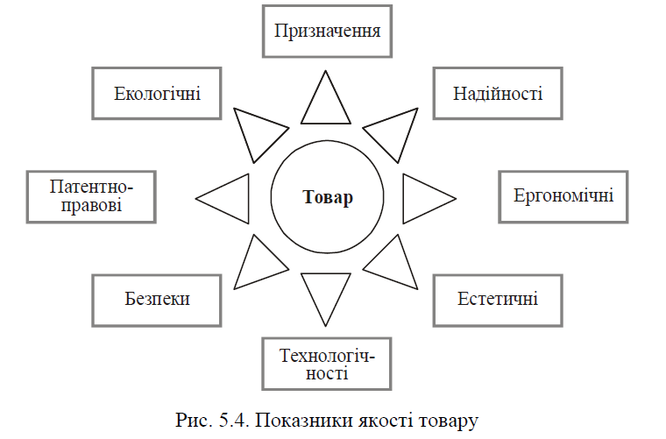
3. Якість товару – основний важіль забезпечення його конкурентоспроможності
Якість — це сукупність властивостей та характеристик продукту, котрі надають йому здатність задовольняти встановлені або передбачувані потреби.
Встановлені потреби зафіксовані у правових нормах, стандартах, замовленнях, угодах, технічних умовах поставок та інших документах.
Передбачувані потреби — це ті очікування, які споживач зазвичай не формулює конкретно, але відносить до стійких побажань; до них можна віднести, наприклад, відповідність продукту моді, звичкам споживачів, національним або культурним особливостям споживання тощо.

Slide 13
Рівень якості являє собою відносну характеристику якості продукції, що базується на порівнянні значень показників якості оцінюваної продукції з базовими значеннями відповідних показників. Іншими словами, рівень якості продукції — це кількісна характеристика міри придатності того або іншого виду продукції для задоволення конкретного попиту на неї порівняно з відповідними базовими показниками за фіксованих умов споживання.
Оцінка якості продукції передбачає визначення абсолютного, відносного, перспективного й оптимального її рівня.
Абсолютний рівень якості того чи іншого виробу знаходять шляхом обчисленням вибраних для його вимірювання показників без їх порівняння з відповідними показниками аналогічних виробів. Визначення абсолютного рівня якості є недостатнім, оскільки самі по собі абсолютні значення вимірників якості не відображають ступінь його відповідності сучасним вимогам.
Відносний рівень якості визначають, порівнюючи показники продукції з абсолютними показниками якості кращих аналогічних вітчизняних та зарубіжних зразків виробів.
Рівень якості продукції під впливом науковотехнічного прогресу і вимог споживачів повинен мати тенденцію до підвищення. У зв’язку з цим виникає необхідність оцінки якості виробів, виходячи з її перспективного рівня, що враховує пріоритетні напрями і темпи розвитку науки і техніки.
За новими видами продукції доцільно визначати також оптимальний рівень якості, тобто такий рівень, за якого загальна величина суспільних витрат на виробництво і використання продукції у певних умовах її споживання була б мінімальною.

Slide 14
ГРУПИ ЧИННИКІВ, ЩО ВПЛИВАЮТЬ НА РІВЕНЬ ЯКОСТІ ПРОДУКЦІЇ
Чинник | Складові чинників
1. Технічні | Конструкція; схемні вирішення; технологія виготовлення; засоби технічного обслуговування і ремонту; технічний рівень бази проектування, виготовлення та експлуатації; система резервування тощо
2. Організаційні | Розподіл праці і спеціалізація; форми організації виробничих процесів; ритмічність виробництва; форми і методи контролю; форми і способи транспортування, зберігання, експлуатації (споживання), технічного обслуговування, ремонту та інші
3. Економічні | Ціна; собівартість; форми і рівень зарплати; рівень затрат на технічне обслуговування і ремонт; ступінь підвищення продуктивності праці та інше
4. Суб’єктивні | Професійна підготовка робітника; його фізіологічні та емоційні особливості

Slide 15
Велику роль у забезпеченні якості і, як наслідок, конкурентоспроможності продукції відіграють стандартизація, сертифікація та системи управління якістю.
Стандартизація — це діяльність зі встановлення у нормативних документах певних вимог (норм, правил та характеристик) для гарантування:
безпеки продукції (послуг) для навколишнього середовища, життя, здоров’я та майна споживачів;
технічної й інформаційної сумісності;
взаємозамінності продукції;
якості продукції та послуг відповідно до рівня розвитку науки, техніки та технології;
єдності вимірів;
безпеки господарських об’єктів з урахуванням ризику виникнення природних та техногенних катастроф і інших надзвичайних ситуацій.
Стандарт — документ, яким визначається (нормується) предмет, що стандартизують. Він є не тільки технічним, а й державним документом. Стандарти містять повну характеристику товару:
технічні умови його виготовлення;
правила приймання;
сортування;
пакування;
маркування;
транспортування;
зберігання.
Сертифікація — це процедура підтвердження відповідності, завдяки якій незалежна від виробника (продавця, виконавця) та споживача (покупця) організація документально засвідчує, що продукція відповідає встановленим вимогам.
Система якості — це сукупність організаційної структури, методик, процесів і ресурсів, необхідних для здійснення управління якістю.

Slide 16
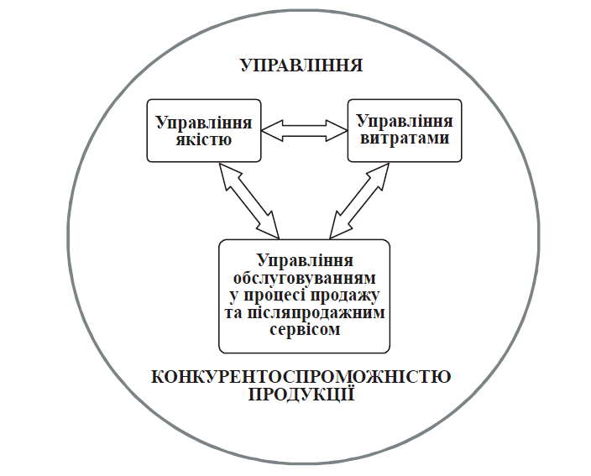
4. Основні підходи до управління конкурентоспроможністю товару
Під управлінням конкурентоспроможністю продукції слід розуміти процес планування, забезпечення необхідного рівня і підвищення конкурентоспроможності продукції за допомогою цілеспрямованого впливу на умови і чинники, що формують конкурентоспроможність. При цьому конкурентоспроможність продукції створюється в рамках функціонування певних процесів: дослідження, розробки, виготовлення та споживання. Отже, управління конкурентоспроможністю продукції на різних стадіях здійснюється опосередковано через управління процесами її створення і просування.
Складові управління конкурентоспроможністю продукції наведені на рис.

Slide 17
Сутність комплексного підходу полягає в одночасному врахуванні різних аспектів управління конкурентоспроможністю продукції: технічних, екологічних, економічних, організаційних, соціальних, психологічних, демографічних тощо
Сутність функціонального підходу полягає в тому, що потреба розглядається як сукупність функцій, які потрібно виконати для її задоволення. Після виявлення функцій створюються кілька альтернативних об'єктів для виконання цих функцій і вибирається той з них, що вимагає мінімуму сукупних витрат за життєвий цикл об'єкта на одиницю його корисного ефекту. Підхід знаходить своє втілення у функціонально-вартісному аналізі.
Відтворювальний підхід акцентує увагу на постійному відтворенні виробництва товарів для задоволення потреб конкретного ринку з найменшими сукупними витратами на одиницю корисного ефекту у порівнянні з найкращим аналогічним товаром на цьому ринку. Відтворювальний підхід включає:
- застосування випереджальної бази порівняння при плануванні оновлення товару, що забезпечує його конкурентоспроможність саме на момент продажу, а не на момент виробництва;
- трактування закону економії часу як економії суми затрат минулої, поточної та майбутньої праці за весь життєвий цикл товару на одиницю його корисного ефекту;
- моніторинг параметрів зовнішнього середовища з метою розробки пропозицій по забезпеченню пропорційності їх розвитку і відтворення.
Маркетинговий підхід передбачає орієнтацію на споживача при вирішенні будь-яких завдань щодо підвищення конкурентоспроможності товару. Відповідно до цього підходу необхідно відносити маркетинг до основоположної функції управління, а в його задачі включати розробку стратегій розвитку товарів та послуг, нормативів конкурентоспроможності товарів, порядку використання на всіх стадіях життєвого циклу товару концепції маркетингу, реклами, різних форм збуту товарів.
Інтеграційний підхід зорієнтований на використання і підсилення взаємозв'язків між: окремими підсистемами і елементами системи управління конкурентоспроможністю продукції; стадіями життєвого циклу об'єкта управління; рівнями управління по вертикалі; суб'єктами управління по горизонталі.
Системний підхід у сучасній інтерпретації поряд з методами дослідження операцій, функціонально-вартісним аналізом й іншими є винаходом ХХ століття, що дозволяє підвищити рівень організованості, якості й ефективності керованих об’єктів. Системний підхід – це філософія керування, метод виживання на ринку, метод перетворення складного в просте, сходження від абстрактного до конкретного.

Slide 18
До основних шляхів підвищення конкурентоспроможності можна віднести:
-ґрунтовне вивчення запитів споживачів і аналіз конкурентів; обґрунтована рекламна політика; створення нової продукції;
- підвищення техніко-економічних і якісних характеристик продукції; виявлення і забезпечення переваг продукту порівняно з його замінниками;
- виявлення переваг і недоліків товарів-аналогів, які виробляються конкурентами, і використання одержаних результатів у діяльності фірми;
- модернізація обладнання; визначення можливих модифікацій продукту;
- всебічне зниження витрат; виявлення і використання цінових факторів підвищення конкурентоспроможності продукції;
- вдосконалення обслуговування у процесі купівлі та після продажного сервісу; пристосування продукції до роботи в різних умовах;
- диференціація продукції; посилення впливу на споживачів тощо.

Slide 19
Дякую за увагу ☺

